Slide 1
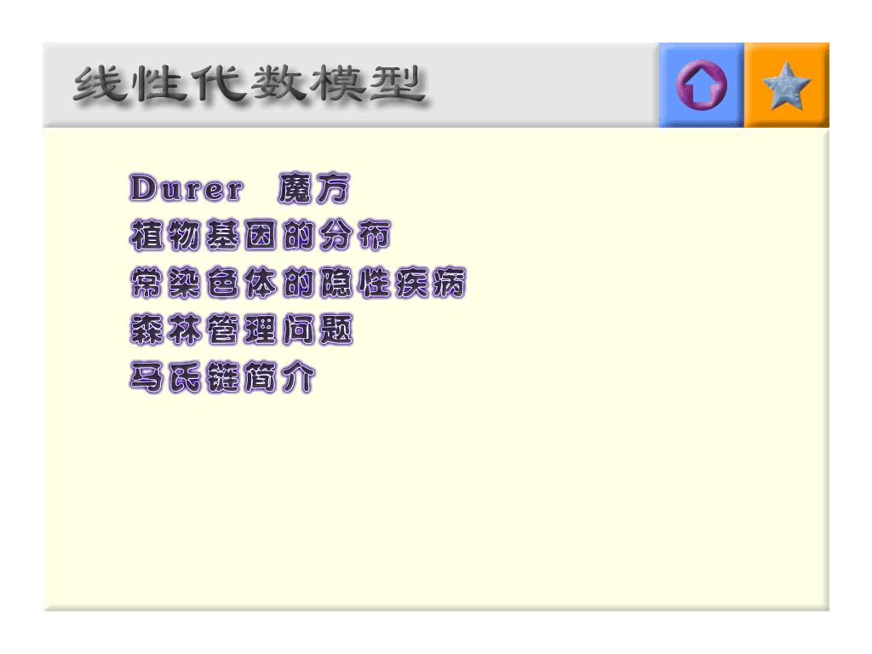


Slide 2

线性代数模型
有些复杂问题，往往给人以变幻莫测的感觉，难以掌握其中的奥妙。当我们把思维扩展到线性空间，利用线性代数的基本知识建立模型，就可以掌握事物的内在规律，预测其发展趋势。

Slide 3
Durer 魔方
德国著名的艺术家 Albrecht Durer (1471--1521)于1514年曾铸造了一枚名为“Melen cotia I”的铜币。令人奇怪的是在这枚铜币的画面上充满了数学符号、数学数字和几何图形。这里我们仅研究铜币右上角的数字问题。

Slide 4
1 Durer 魔方
16 | 3 | 2 | 13
5 | 10 | 11 | 8
9 | 6 | 7 | 12
4 | 15 | 14 | 1
特点
每行之和、每列之和、对角线之和、四个小方块之和、中心方块之和都相等，为确定的数34。
四角之和、中间对边之和均为34。
所出现的数是1至16的自然数。
最下边一行中心数为1514，正是制币的时间。
问题
是否还存在具有这些（或部分）性质的魔方？

Slide 5
10 | 80 | 100 | 150
140 | 110 | 50 | 40
70 | 20 | 160 | 90
120 | 130 | 30 | 60
0 | 6 | 1 | 18
9 | 10 | 6 | 0
15 | 0 | 9 | 1
1 | 9 | 9 | 6
0 | 7 | 1 | 18
9 | 10 | 7 | 0
16 | 0 | 9 | 1
1 | 9 | 9 | 7
定义
如果4×4数字方，它的每一行、每一列、每一对角线及每个小方块上的数字之和都为一确定的数，则称这个数字方为 Durer 魔方。
R=C=D=S

Slide 6
你想构造Durer魔方吗？
如何构成所有的Durer魔方？Durer魔方有多少？
2 Durer魔方的生成集
所有的Durer魔方的集合为 D
0 | 0 | 0 | 0
0 | 0 | 0 | 0
0 | 0 | 0 | 0
0 | 0 | 0 | 0
1 | 1 | 1 | 1
1 | 1 | 1 | 1
1 | 1 | 1 | 1
1 | 1 | 1 | 1
O=
E=
R=C=D=S=0
R=C=D=S=4

Slide 7
a₁₁ | a₁₂ | a₁₃ | a₁₄
a₂₁ | a₂₂ | a₂₃ | a₂₄
a₃₁ | a₃₂ | a₃₃ | a₃₄
a₄₁ | a₄₂ | a₄₃ | a₄₄
b₁₁ | b₁₂ | b₁₃ | b₁₄
b₂₁ | b₂₂ | b₂₃ | b₂₄
b₃₁ | b₃₂ | b₃₃ | b₃₄
b₄₁ | b₄₂ | b₄₃ | b₄₄
A=
B=
类似于矩阵的加法和数乘，定义魔方的加法和数乘。
易验证，D 加法和数乘封闭，且构成一线性空间。
记 M ={所有的4×4数字方} ，则其维数为16。
而D是M的子集，则D是有限维的线性空间。
根据线性空间的性质，如果能得到D的一组基，
则任一个Durer方均可由这组基线性表示。

Slide 8
由 0,1 数字组合，构造所有的R=C=D=S=1的魔方。共有8 个，记为Q_{i}, i=1,2,…,8。
1 | 0 | 0 | 0
0 | 0 | 1 | 0
0 | 0 | 0 | 1
0 | 1 | 0 | 0
1 | 0 | 0 | 0
0 | 0 | 0 | 1
0 | 1 | 0 | 0
0 | 0 | 1 | 0
Q₁=
Q₂=
0 | 0 | 0 | 1
1 | 0 | 0 | 0
0 | 0 | 1 | 0
0 | 1 | 0 | 0
0 | 0 | 0 | 1
0 | 1 | 0 | 0
1 | 0 | 0 | 0
0 | 0 | 1 | 0
Q₃=
Q₄=

Slide 9
0 | 0 | 1 | 0
1 | 0 | 0 | 0
0 | 1 | 0 | 0
0 | 0 | 0 | 1
0 | 1 | 0 | 0
0 | 0 | 1 | 0
1 | 0 | 0 | 0
0 | 0 | 0 | 1
Q₅=
Q₆=
0 | 0 | 1 | 0
0 | 1 | 0 | 0
0 | 0 | 0 | 1
1 | 0 | 0 | 0
0 | 1 | 0 | 0
0 | 0 | 0 | 1
0 | 0 | 1 | 0
1 | 0 | 0 | 0
Q₇=
Q₈=

Slide 10
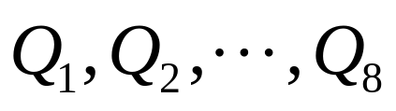
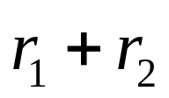

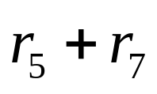
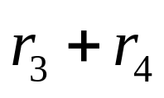
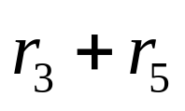
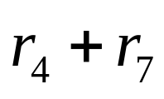
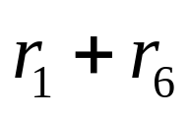

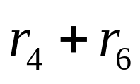
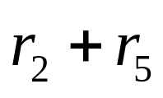

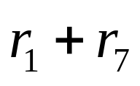

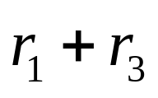
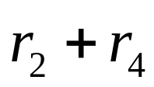
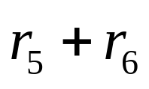
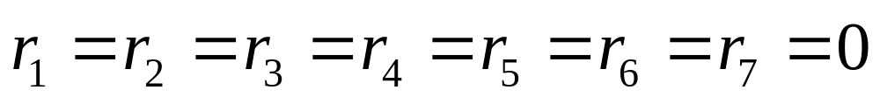
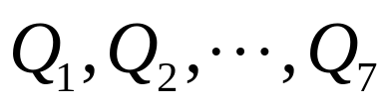
易知
则
线性相关。
而由
0 | 0 | 0 | 0
0 | 0 | 0 | 0
0 | 0 | 0 | 0
0 | 0 | 0 | 0
=
线性无关。任一Durer方可由它们线性表示。

Slide 11
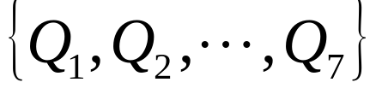
结论：
1 Durer方有无穷多个。
2 Durer方可由
线性组合得到。
Albrecht Durer的数字方的构成：
16 | 3 | 2 | 13
5 | 10 | 11 | 8
9 | 6 | 7 | 12
4 | 15 | 14 | 1
=

Slide 12
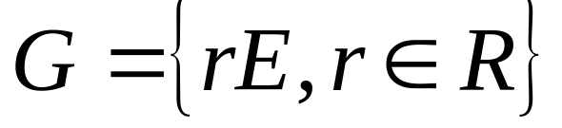
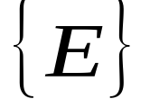

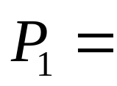
3 Durer方的应用推广
（1）要求数字方的所有数字都相等。
基为
1维空间
（2）要求行和、列和、每条主对角线及付对
角线数字和都相等。
5维空间
1 | 0 | 1 | 0
1 | 0 | 1 | 0
0 | 1 | 0 | 1
0 | 1 | 0 | 1
基为

Slide 13
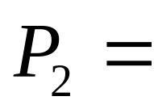
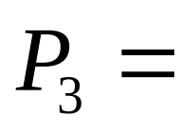
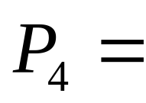
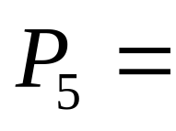
1 | 0 | 0 | 1
0 | 1 | 1 | 0
1 | 0 | 0 | 1
0 | 1 | 1 | 0
0 | 1 | 1 | 0
1 | 0 | 0 | 1
0 | 1 | 1 | 0
1 | 0 | 0 | 1
0 | 1 | 0 | 1
1 | 0 | 1 | 0
1 | 0 | 1 | 0
0 | 1 | 0 | 1
1 | 1 | 0 | 0
0 | 0 | 1 | 1
1 | 1 | 0 | 0
0 | 0 | 1 | 1

Slide 14
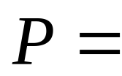
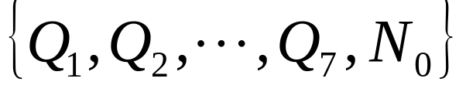
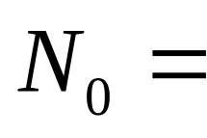
17 | 2 | 11 | 16
16 | 11 | 22 | -3
12 | 7 | 6 | 21
1 | 26 | 7 | 12
例
R=C=H=N=46
H 主对角线，N付对角线数字和。
（3）要求行和、列和及两条对角线数字和相等。
8维空间Q。
0 | 1 | -1 | 0
0 | 0 | 0 | 0
0 | 0 | 0 | 0
0 | -1 | 1 | 0
基为
D是Q的7维子空间。

Slide 15
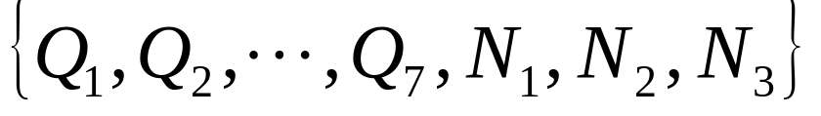
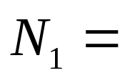
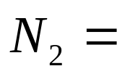
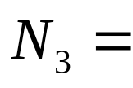
6 | 7 | 9 | 8
12 | 6 | 5 | 7
5 | 10 | 9 | 6
7 | 7 | 7 | 9
例
R=C=D=30
（4）要求行和、列和数字相等。
10维空间W。
基为
0 | 0 | 0 | 0
1 | 0 | 0 | -1
-1 | 0 | 0 | 1
0 | 0 | 0 | 0
0 | 1 | 0 | -1
1 | 0 | -1 | 0
-1 | 0 | 0 | 1
0 | -1 | 1 | 0
0 | 1 | 0 | 0
1 | 0 | 0 | 0
0 | 0 | 0 | 1
0 | 0 | 1 | 0

Slide 16
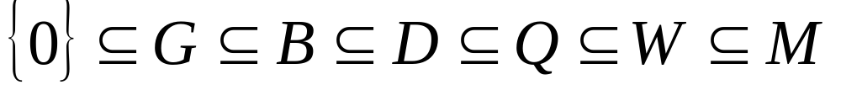
（5）对数字没有任何要求的数字方
16维空间M
空间
维数
0 1 5 7 8 10 16
思考
能否构造出其他维数的数字方？

Slide 17
练习
完成下面的Durer方
6 | 7 | 9 | 8
 | 5
 |  | 9
 |  | 7
6
 |  | 14
9 |  | 48
8 | 7 |  | 11
R=C=D=S=30
R=C=D=S=100

Slide 18
作业
构造你自己认为有意义的Durer方。
6 | 7 | 9 | 8
12 | 5 | 5 | 8
6 | 11 | 9 | 4
6 | 7 | 7 | 10

Slide 19
植物基因的分布
设一农业研究所植物园中某植物的的基因型为AA、Aa 和 aa 。研究所计划采用AA型的植物与每一种基因型植物相结合的方案培育植物后代。问经过若干年后，这种植物的任意一代的三种基因型分布如何？

Slide 20
1 建模准备
植物遗传规律？
动植物都会将本身的特征遗传给后代，这主要是因为后代继承了双亲的基因，形成了自己的基因对，基因对就确定了后代所表现的特征。
常染色体遗传的规律：
后代是从每个亲体的基因对中个继承一个基因，形成自己的基因对，即基因型。

Slide 21
如果考虑的遗传特征是由两个基因 A、a控制
的，那末就有三种基因对，记为AA、Aa 和 aa 。
如
金鱼草花的颜色是由两个遗传因 子决定的，基因型为AA的金鱼草开红花，Aa 型的开粉红花，而 aa型的开白花。
人类眼睛的颜色也是通过常染色体来控制的。基因型为AA ，或Aa 型的人眼睛颜色为棕色，而 aa型的人眼睛颜色为蓝色。
这里AA ，Aa表示同一外部特征，我们认为基因A支配基因a，即基因a对A来说是隐性的。

Slide 22
双亲体结合形成后代的基因型概率矩阵
 |  | 父体-母体的基因对 AA-AA AA-Aa AA-aa Aa-Aa Aa-aa aa-aa
后代基因对 | AA | 1 | 1/2 | 0 | 1/4 | 0 | 0
 | Aa | 0 | 1/2 | 1 | 1/2 | 1/2 | 0
 | aa | 0 | 0 | 0 | 1/4 | 1/2 | 1

Slide 23
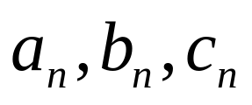
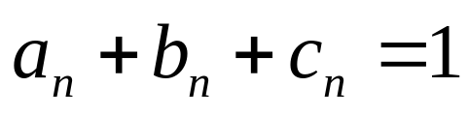
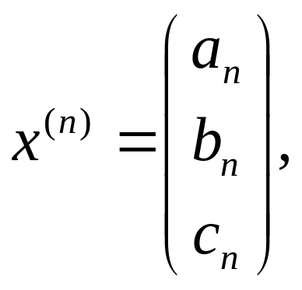
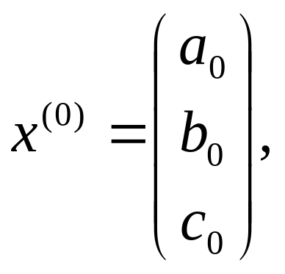
2 假设
假设1
分别表示第n代植物中基因型为AA,Aa,aa
的植物占植物总数的百分率。
第n代植物的基因型分布为
表示植物基因型初始分布。

Slide 24
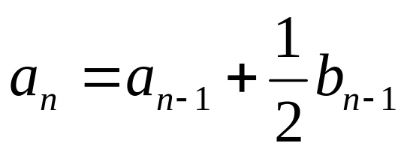
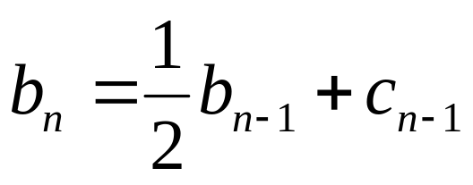
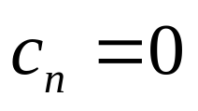
假设2
植物中第n-1代基因型分布与第n代分布的关系由上表确定。
3 建模
 |  | 父体-母体的基因对 AA-AA AA-Aa AA-aa
后代基因对 | AA | 1 | 1/2 | 0
 | Aa | 0 | 1/2 | 1
 | aa | 0 | 0 | 0

Slide 25
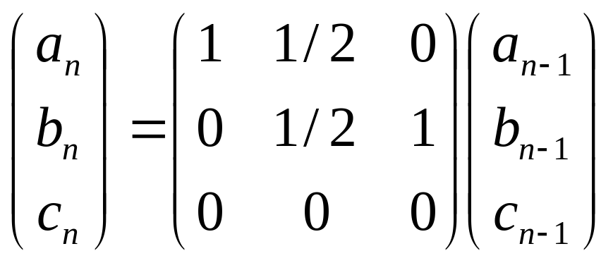
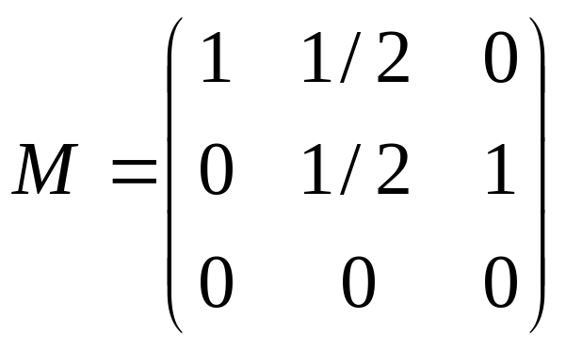
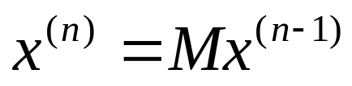
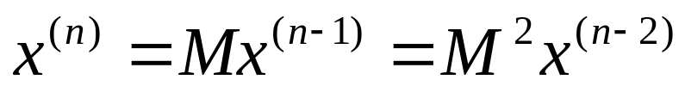
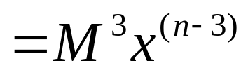
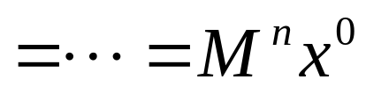

Slide 26
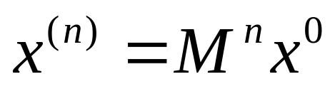
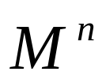
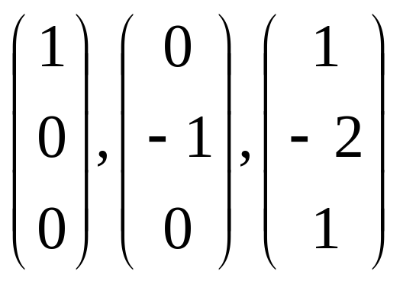
4 求解模型
关键计算
特征值为1，1/2，0，
M可对角化，即可求
出可逆对角矩阵P，使
PMP⁻¹为对角型矩阵。
特征值为1，1/2，0
的特征向量分别为

Slide 27
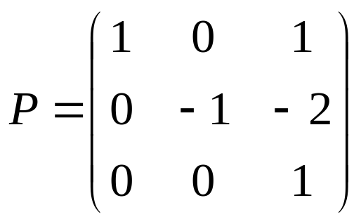
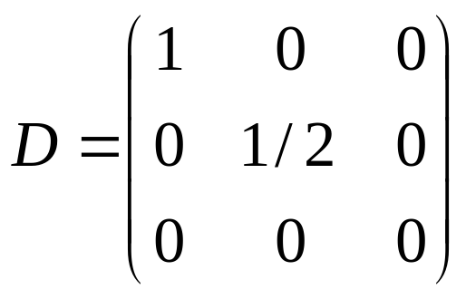


则

Slide 28




Slide 29



当 时，
5 结论
经过足够长的时间后，培育出来的植物基本上
呈现AA型。

